Slide 1







РАБОТА СО ДАТОТЕКИ
ВО PYTHON

Slide 2
Типови на фајлови
ЦЕЛ
Операции со фајлови
I/O со фајлови

Slide 3


Slide 4
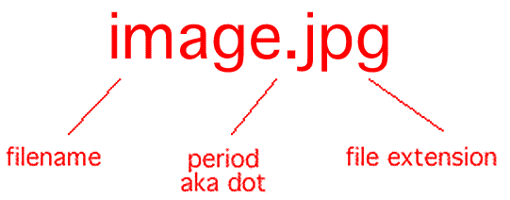

Slide 5
Типови на фајлови
Текстуални
Бинарни

Slide 6
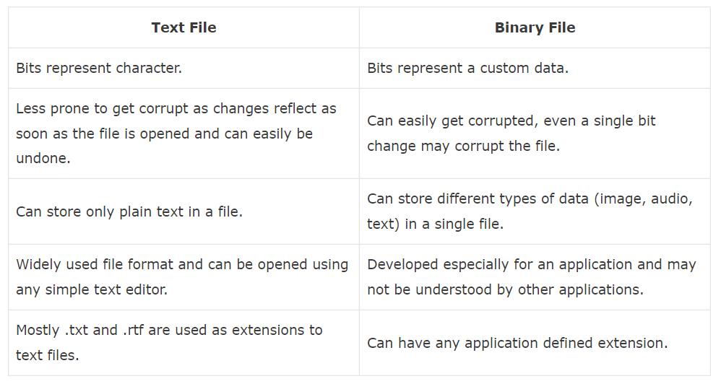

Slide 7

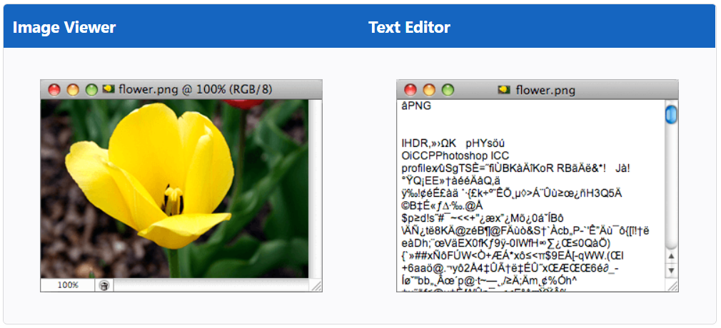

Slide 8
Операции со фајлови

Slide 9
open()
клучната функција за работа со фајлови во Python
прима 2 аргументи на влез - име на фајл и мод

Slide 10
"r" - Read - Default value. Opens a file for reading, error if the file does not exist

Slide 11
"r" - Read - Default value. Opens a file for reading, error if the file does not exist
"a" - Append - Opens a file for appending, creates the file if it does not exist

Slide 12
"r" - Read - Default value. Opens a file for reading, error if the file does not exist
"a" - Append - Opens a file for appending, creates the file if it does not exist
"w" - Write - Opens a file for writing, creates the file if it does not exist

Slide 13
"r" - Read - Default value. Opens a file for reading, error if the file does not exist
"a" - Append - Opens a file for appending, creates the file if it does not exist
"w" - Write - Opens a file for writing, creates the file if it does not exist
"x" - Create - Creates the specified file, returns an error if the file exists

Slide 14
"t" - Text - Default value. Text mode
"b" - Binary - Binary mode (e.g. images)

Slide 15

f = open("primer.txt")
f = open("primer.txt", "r")
f = open("primer.txt", "rt")

Slide 16
with open("test.txt", "r") as file1:
read_content = file1.read()
print(read_content)

Slide 17
Читање од фајл

Slide 18
read()
print(f.read())
-> за читање на целата содржина од фајлот

Slide 19
read()
print(f.read(5))
print(f.read(n))
-> за читање на првите 5 (n) карактери од фајлот

Slide 20
readline()
print(f.readline())
-> за читање на линии (редови) од фајлот

Slide 21
читање на редови со циклус
f = open("primer.txt", "r")
for x in f:
print(x)

Slide 22
Запишување во фајл

Slide 23
мод за запишување
f = open("primer.txt", "a")
f = open("primer.txt", "w")

Slide 24
мод за запишување
f = open("primer.txt", "a")
f = open("primer.txt", "w")
доколку не постои фајл, го креираат
доколку постои:
"w" - го пребришува
"a" - не го пребришува

Slide 25
Креирање на нов фајл

Slide 26
мод за креирање
"x" - креира нов фајл, доколку веќе постои враќа грешка
"a" - креира нов фајл доколку не постои
"w" - креира нов фајл доколку не постои

Slide 27


ЧИТАЊЕ И ЗАПИШУВАЊЕ

Slide 28
"r+"
"w+"
"a+"

Slide 29
"r+" - јавува грешка ако фајлот не постои
"w+" - го пребришува фајлот ако постои
"a+" - ако постои не го пребришува, ако не постои го креира

Slide 30
Бришење
на фајлови

Slide 31
import os
os.remove("primer.txt")

Slide 32
import os
try:
os.remove("primer.txt")
except FileNotFoundError as e:
print(e)

Slide 33
import os
try:
os.remove("primer.txt")
except FileNotFoundError as e:
print(e)

Slide 34
import os
if os.path.exists("primer.txt"):
os.remove("primer.txt")
else:
print("The file does not exist")

Slide 35
os.rmdir("myfolder")

Slide 36


ПРАШАЊА?

